Slide 1
FamilyCare
Ihre App für Oma, Opa, Kinder und Haustiere
Notes:
Martin

Slide 2

Was bisher geschah…
Notes:
Martin

Slide 3
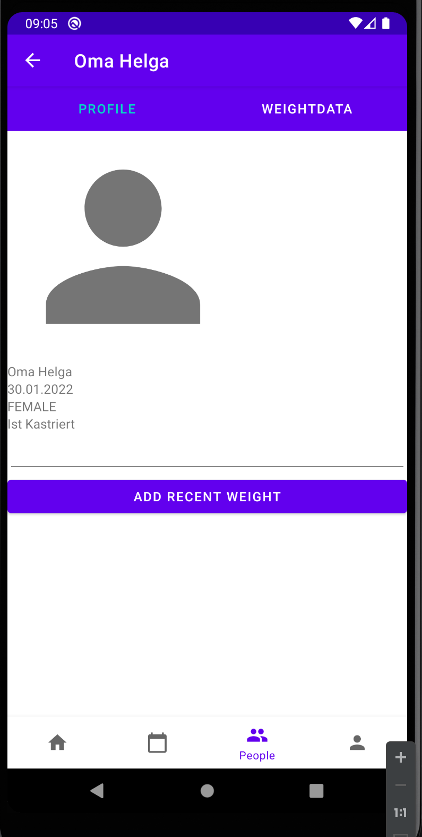
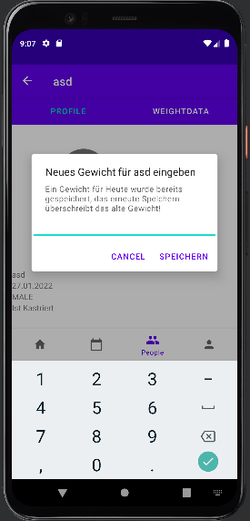
Funktion Gewichtserfassung implementiert und ViewPager.
Notes:
Martin

Slide 4
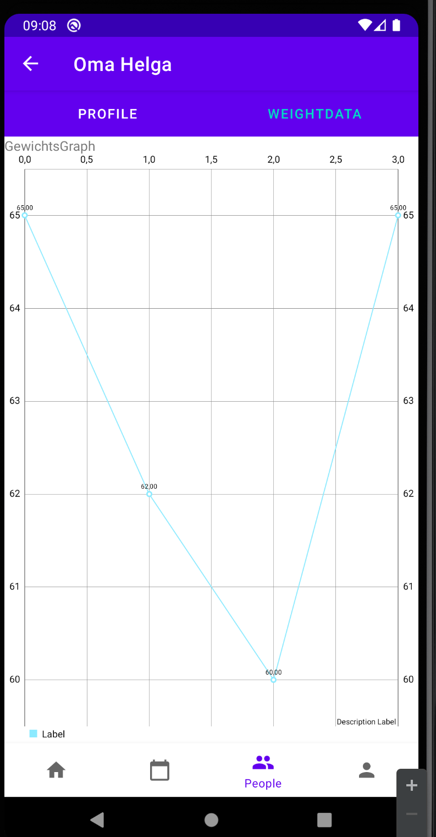
Gewichtsdaten können jetzt grafisch angezeigt werden.
Notes:
Antonio

Slide 5
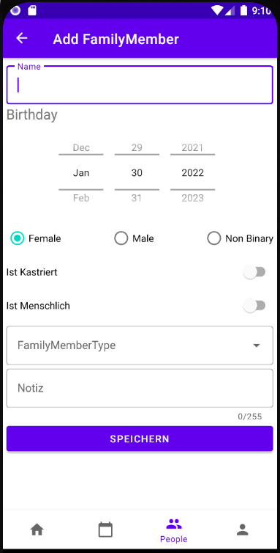
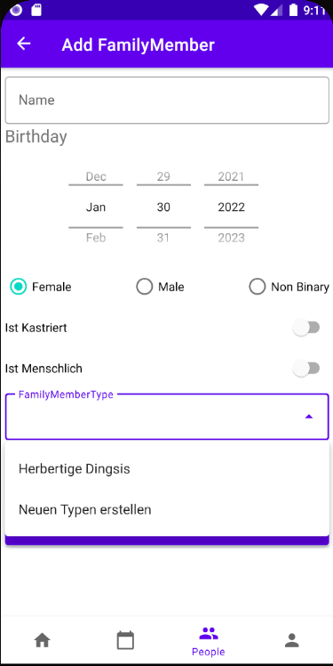
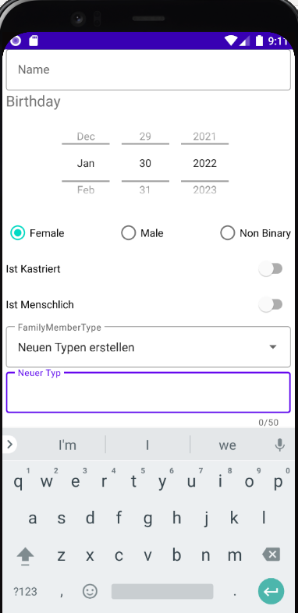
Erfassung verschiedener Typen von Familienmitgliedern.
Notes:
Antonio

Slide 6
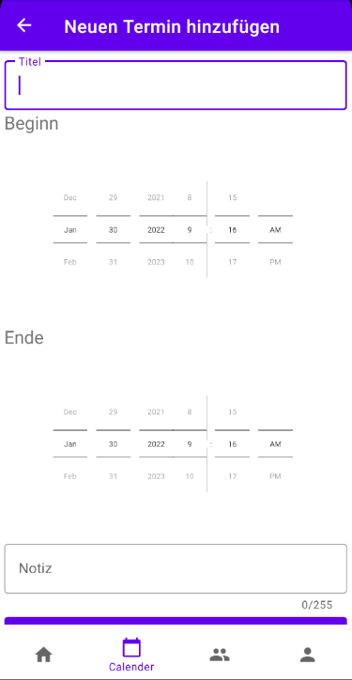
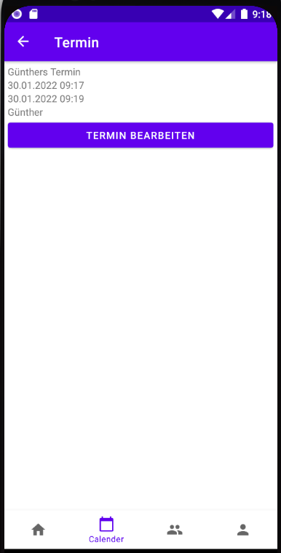
Erstellen und Anzeigen von Terminen
Notes:
Antonio

Slide 7
Nächste Schritte
Bisherige Views schöner machen
Archivieren / Löschen von Familienmitgliedern
Kontaktverwaltung
Notes:
Daniel

Slide 8

Gemeisterte Herausforderungen
Kotlin im Allgemeinen lernen
Das Android-Framework kennenlernen
Umdenken von Java zu Kotlin
Notes:
Daniel

Slide 9

THE END.
Notes:
Daniel

